Slide 1
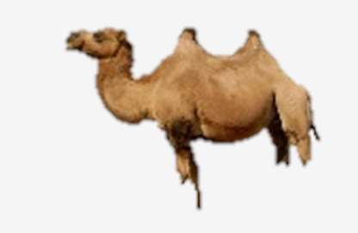
Путешествие в Африку

Slide 2
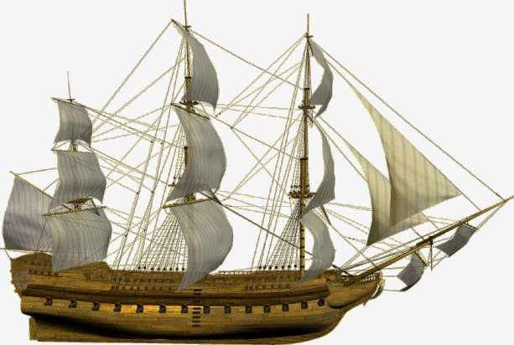

Slide 3
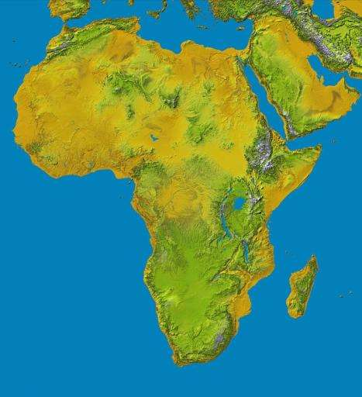

Slide 4
Найди ошибку

Slide 5
Тигриная семья.
1. Нажми мышкой на тех животных, которые не относятся к тигриной семье.
2. Назови членов тигриной семьи.
3. Нажимай на детёнышей мышкой и проговаривай: один…, два…, три…, четыре…, пять.

Slide 6
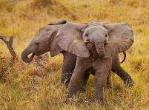
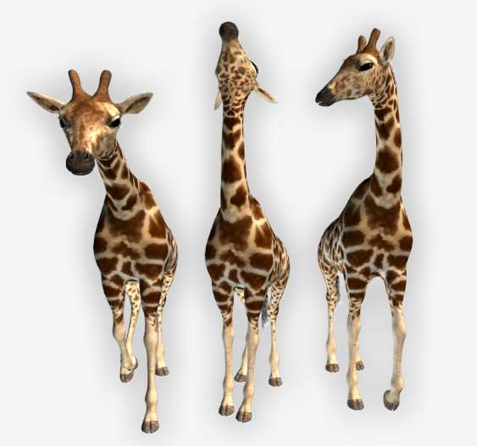
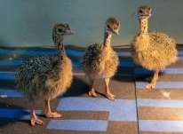
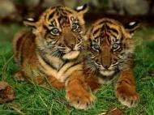
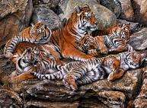
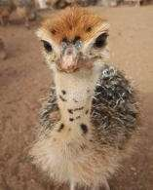
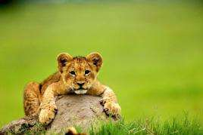
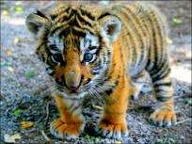
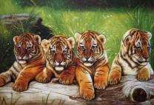
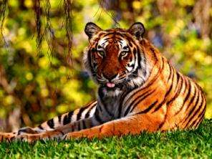
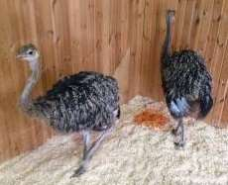
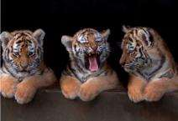

Slide 7
Львиная семья.
1. Нажми мышкой на тех животных, которые не относятся к львиной семье.
2. Назови семью льва.
3. Нажимай на детёнышей мышкой и проговаривай: один…, два…, три…, четыре…, пять.

Slide 8
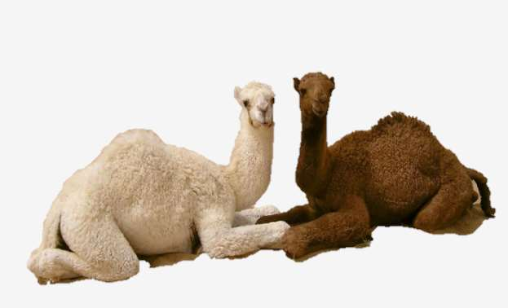
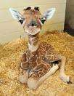
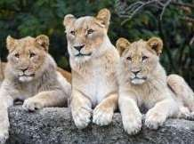
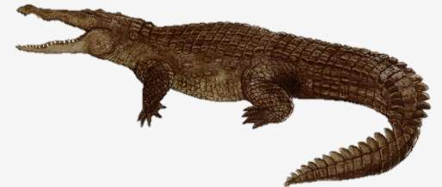
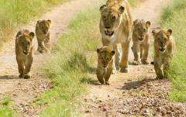
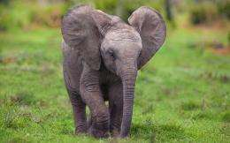
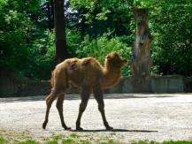
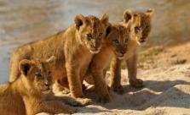
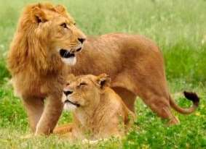
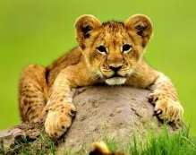
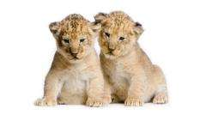

Slide 9
Верблюжья семья.
1. Нажми мышкой на тех животных, которые не относятся к верблюжьей семье.
2. Назови членов семьи.
3. Нажимай на детёнышей мышкой и проговаривай: один…, два…, три…, четыре…, пять.

Slide 10
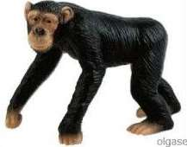
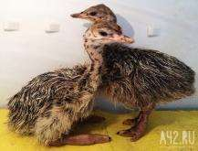
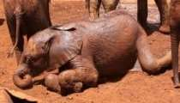
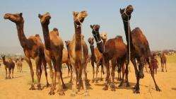
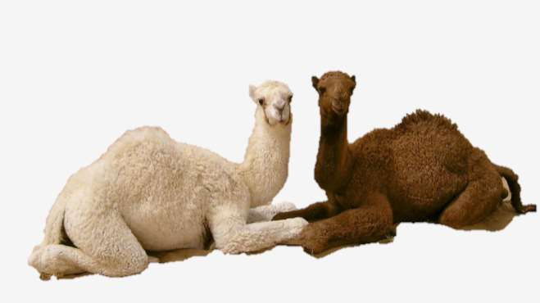
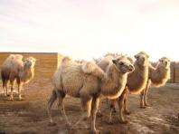
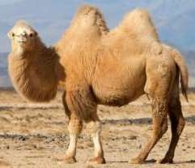
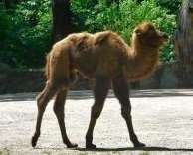
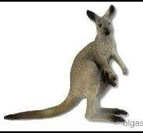
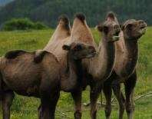

Slide 11
Слоновья семья.
1. Нажми мышкой на тех животных, которые не относятся к слоновьей семье.
2. Назови членов семьи..
3. Нажимай на детёнышй мышкой и проговаривай: один…, два…, три…, четыре…, пять.

Slide 12
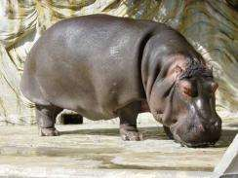
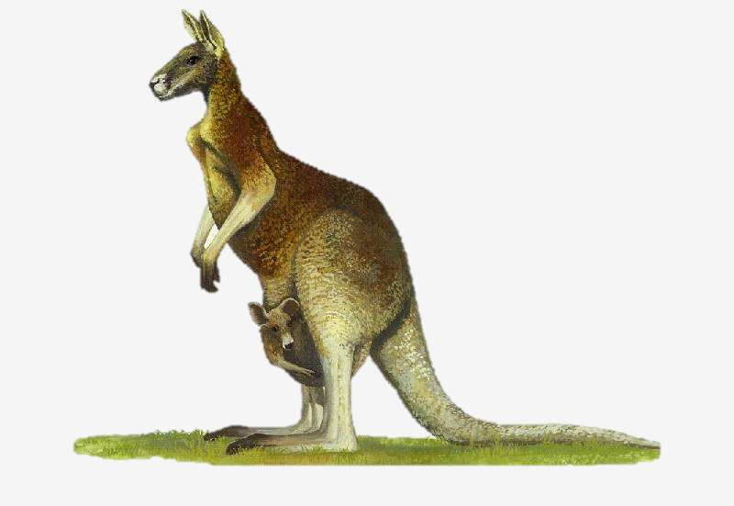
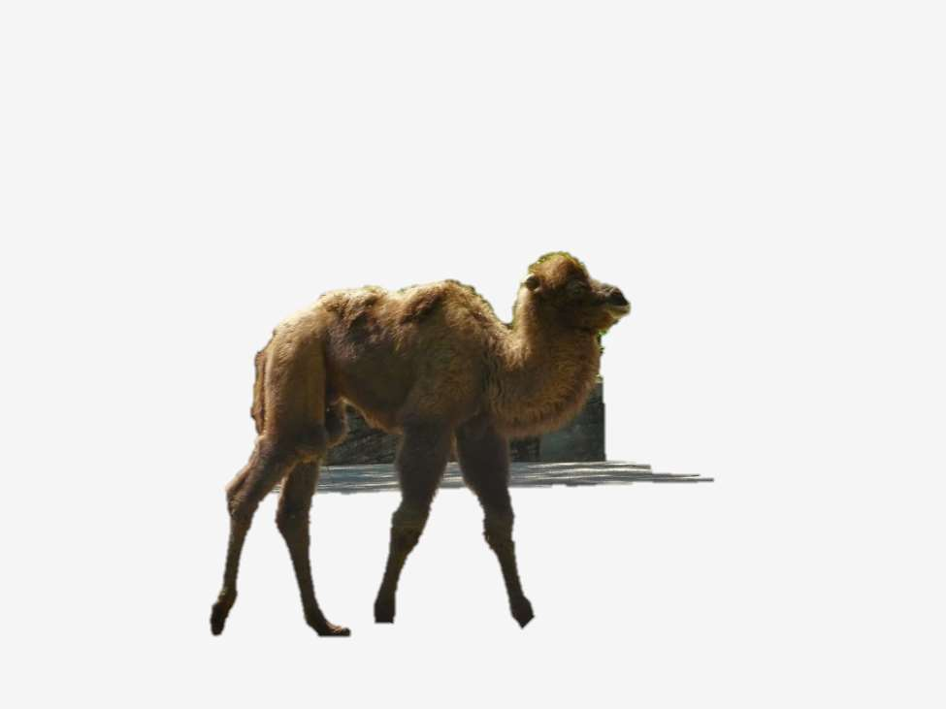
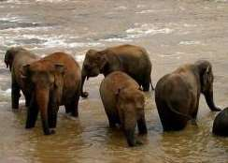
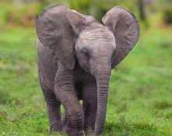
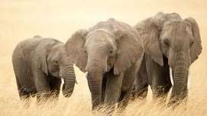
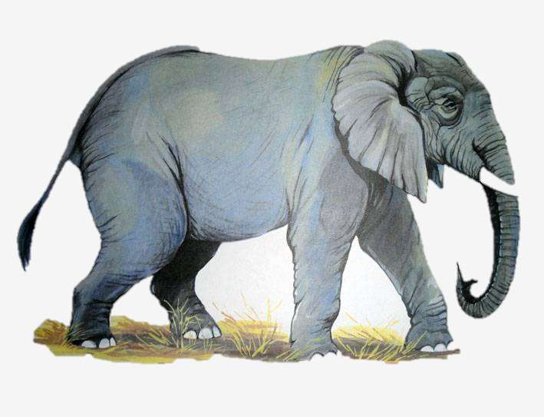
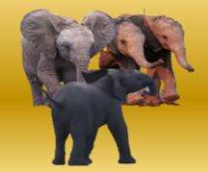

Slide 13
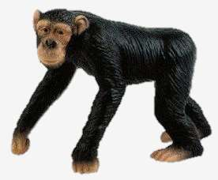
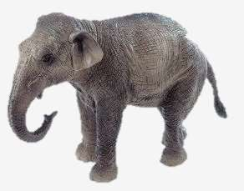
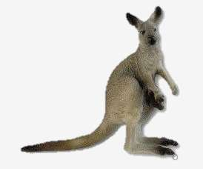
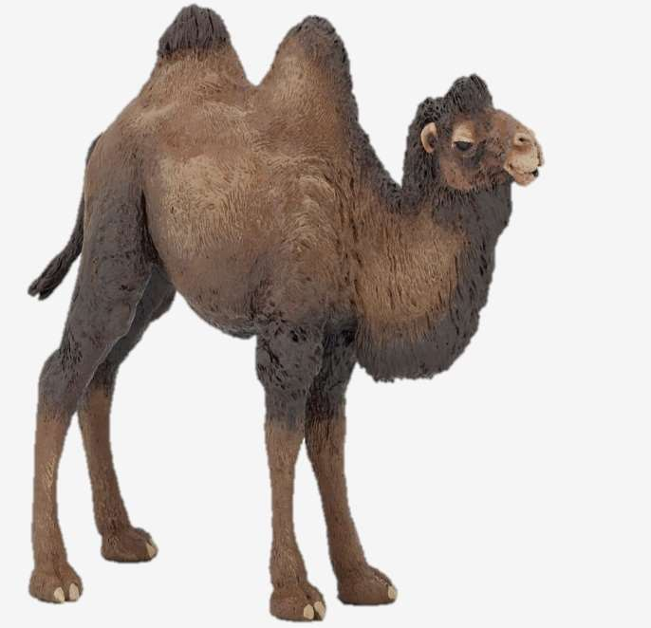
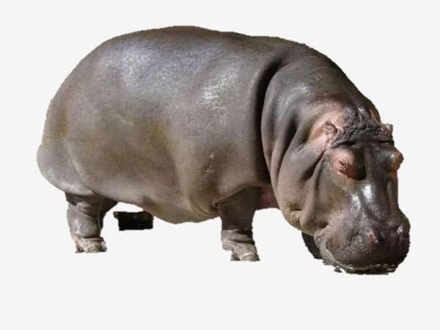
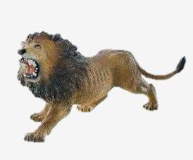

Slide 14
Игра: «Чей, чья, чье?»
У слона туловище чье?
У крокодила пасть чья?
У верблюда горб чей?
Слоновье
Крокодилья
Верблюжий

Slide 15
У тигра полоски
на туловище чьи?
У жирафа шея чья?
У носорога рог чей?
Жирафья
Носорожий
Тигриные

Slide 16
Игра: «Составь предложение».
Носит, прочный, черепаха, панцирь.
Полосатый, скачет, зебры.
Хобот, собирает, слон, пища.
На, дерево, обезьяны, сидит.
По, верблюд, пустыня, идет.
Кенгуренок, у, сидит, сумке, в, мамы.

Slide 17
Игра «Сравни»
Что общего и чем отличаются одно животное от другого?
Лев и тигр
Носорог и бегемот

Slide 18
Зрительная гимнастика

Slide 19
Игра «Кто какой»
Зебра – полосатая, быстрая, скачущая…

Slide 20
Слон - огромный, ушастый, тяжелый…

Slide 21
Обезьяна – шустрая, цепкая, хвостатая…

Slide 22
Леопард – пятнистый, ловкий, хищный…

Slide 23
Кенгуру – прыгучее, сумчатое…

Slide 24
Верблюд – горбатый, выносливый…

Slide 27
Источник: https://www.metod-kopilka.ru/prezentaciya-po-logopedii-na-temu-zhivotnie-zharkih-stran-detskiy-sad-podgotovitelnaya-gruppa-84145.html

